Slide 1
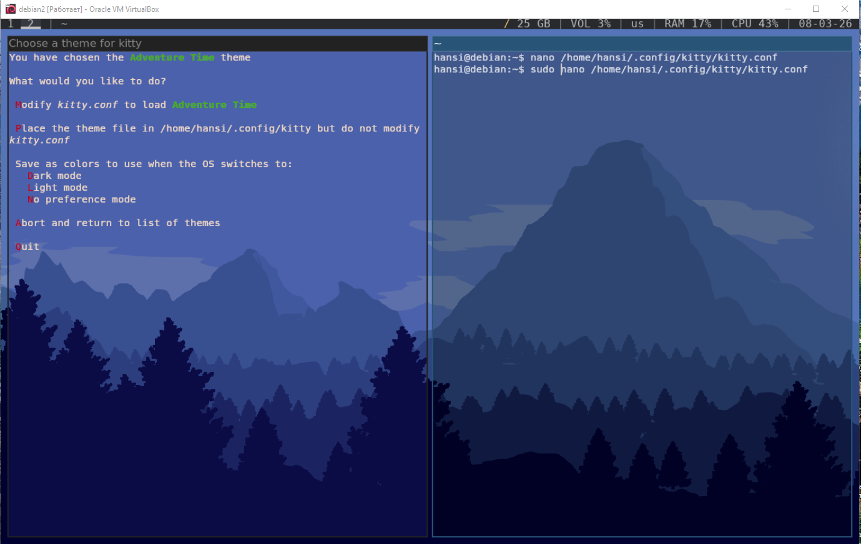
Настройка i3

Slide 2

Работа с i3status
sudo apt install i3status
Mkdir ~/.config/i3status
sudo cp /etc/i3status.conf ~/.config/i3status/i3status.conf
Ls –la ~/.config/i3status/i3status.conf
Sudo chown hansi:hansi ~/.config/i3status/i3status.conf
Ls –la ~/.config/i3status/i3status.conf

Slide 3
Теперь заходим в ~/.config/i3/config
Листаем вниз и находим бар и пишем следующую команду
Сохраняем и перезагружаем win + Shift + r
Теперь идем в наш конфиг файл nano ~/.config/i3status/i3status.conf

Slide 4
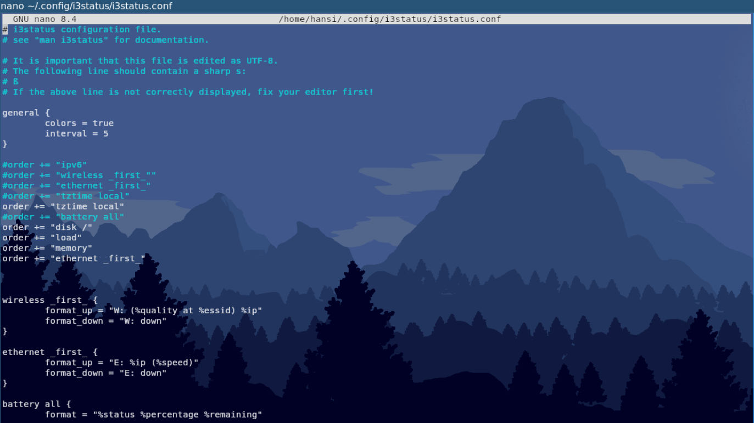

Slide 5


Slide 6
Polybar
В случае , если вам не нравится i3status и вы хотите вывести больше информации , предлагается использовать polybar
Установка : sudo apt install polybar
Mkdir ~/.config/polybar
Sudo cp /usr/share/doc/polybar/examples/config.ini ~/.config/polybar
Ls –la ~/.config/polybar
Sudo chown hansi:hansi home/hansi/.config/polybar/config
Ls –la ~/.config/polybar

Slide 7
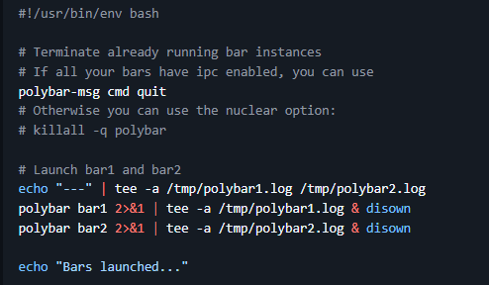
Далее заходим на Polybar wiki : https://github.com/polybar/polybar/wiki
Копируем следующие текст :

Slide 8
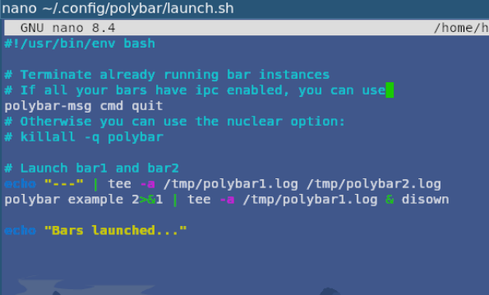
Далее создадим свой собственный файл nano .config/polybar/launch.sh
Вставляем выделенный текст в файл В конечном итоге должны получить вот это :

Slide 9
Sudo chmod +x .config/polybar/launch.sh
Далее возвращаемся в конфиг i3
Nano ~/.config/i3/config
Далее напишем следующую команду :
Выходим и сохраняем

Slide 10
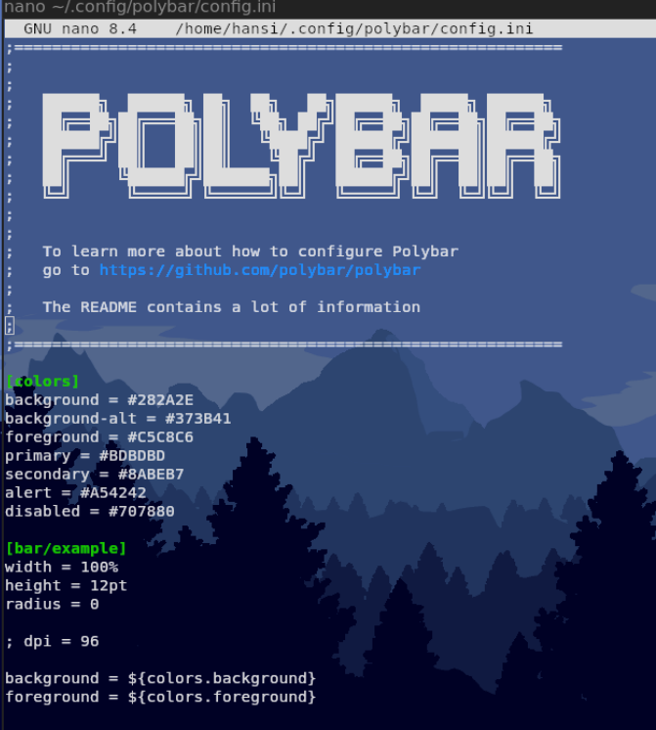
Перейдем в настройки polybar nano ~/.config/polybar/config
Попадаем в Polybar

Slide 11
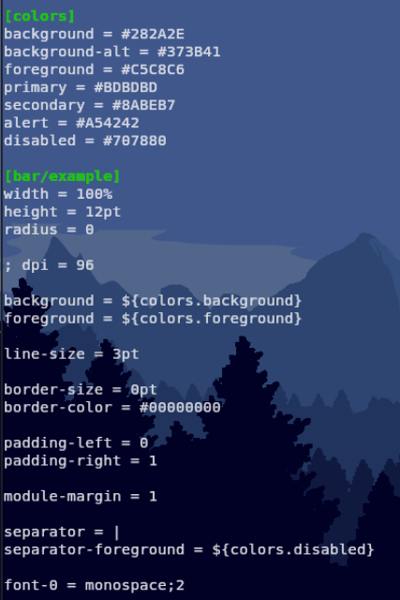
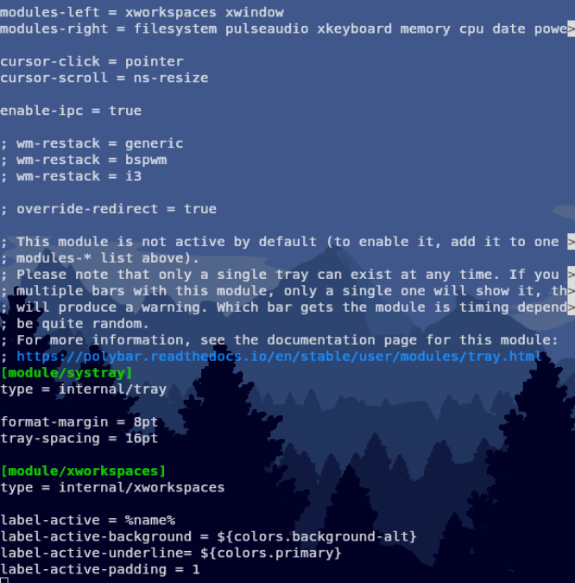

Slide 12
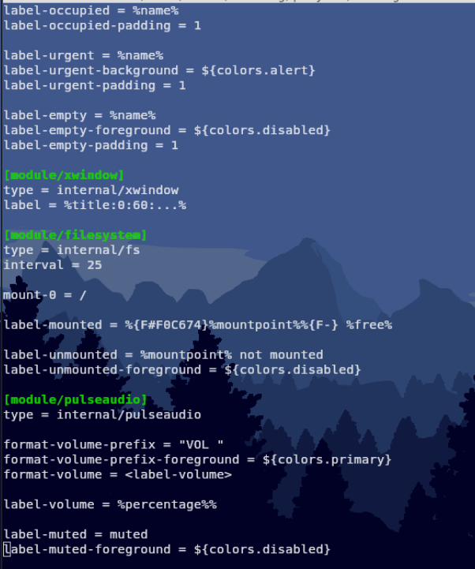
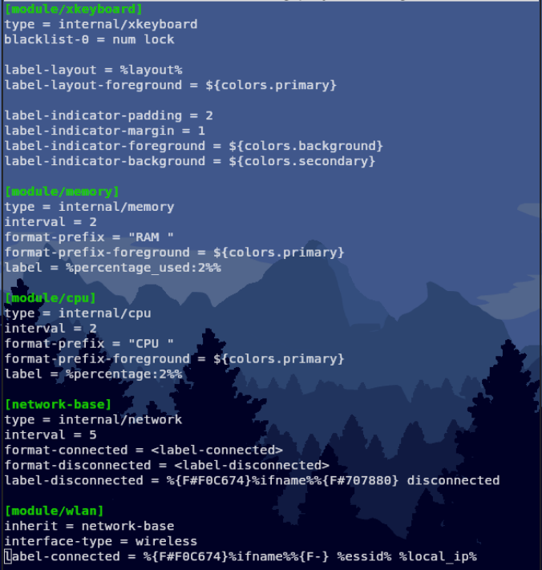

Slide 13
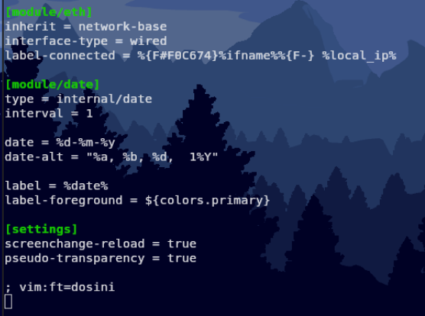

Slide 14
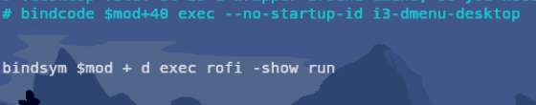
Настройка меню rofi
Sudo apt install rofi
Переходим в конфиг файл i3
~/.confug/i3/config необходимо закомментировать строчку с d_menu и добавить строчку с rofi
Bindsym $mos + d exec rofi –show run

Slide 15
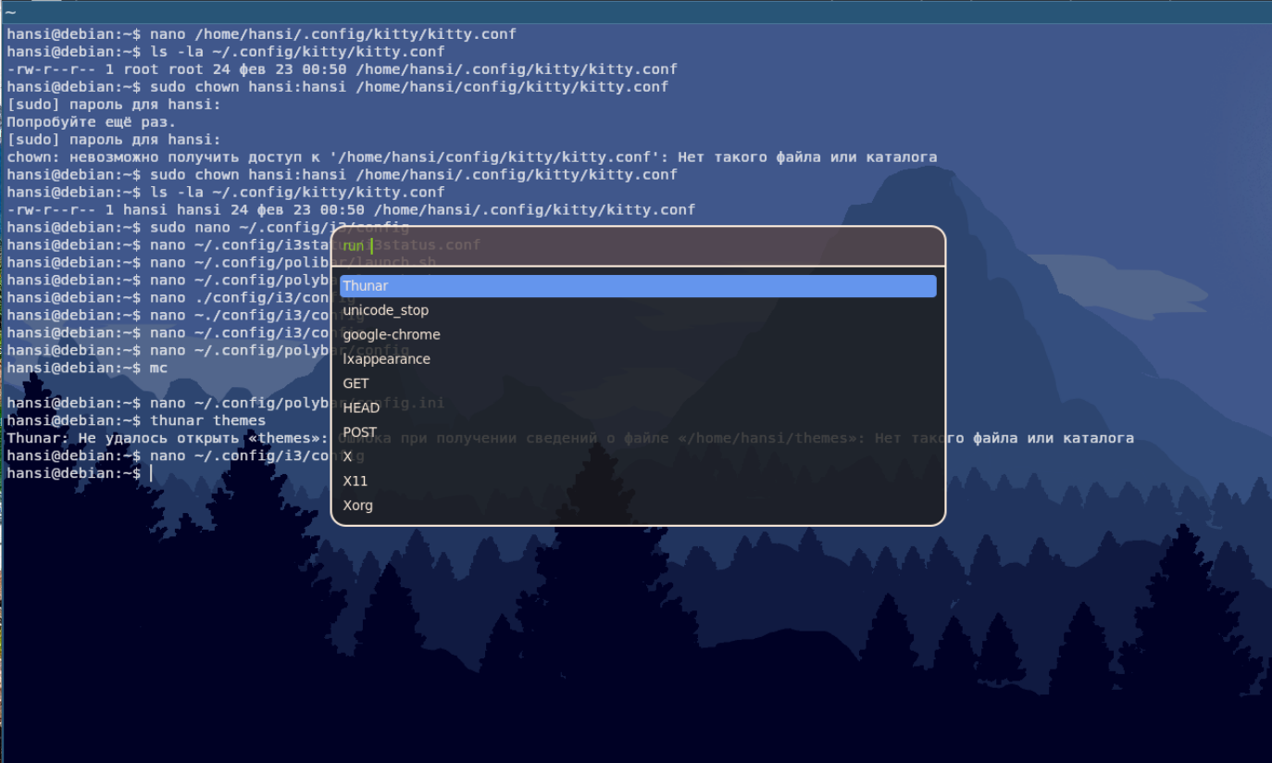

Slide 16
Thunar
Sudo apt-get install meteria-gtk-theme papirus-icon-theme lxappearance –y
После этого зайдем в rofi mod + d и запустим lxappearance
Тут можно настроить всё самостоятельно под себя

Slide 17
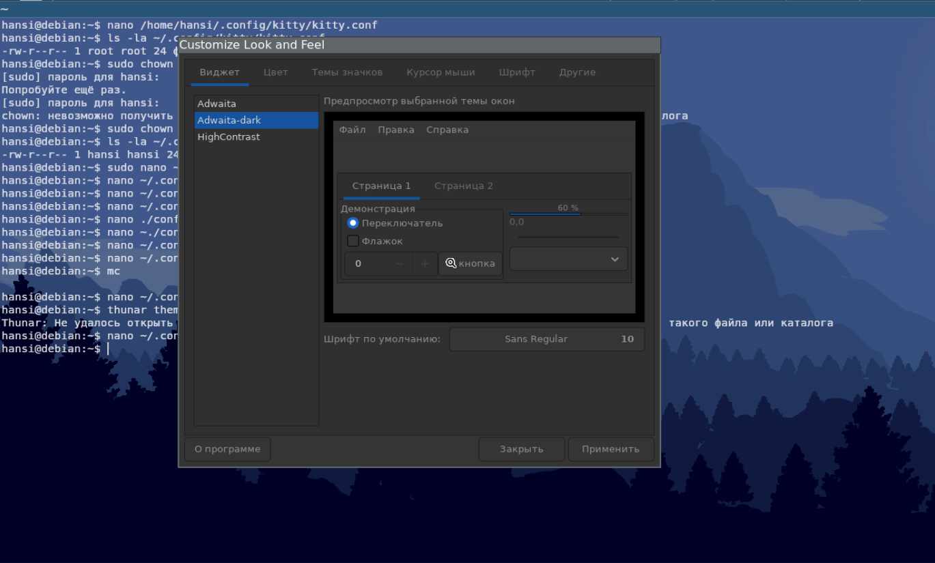

Slide 18

Работа с окнами
Sudo apt-get install i3-gaps –y
Sudo apt install kitty
Далее переходим в конфиг i3
Nano ~/.config/i3/config
И выполняем следующее действие :
Меняем терминал на kitty

Slide 19
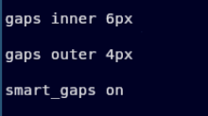
Работа с конфигом kitty . Для того , чтобы наш терминал стал прозрачным , необходимо создать файл со следующим кодом
Добавляем разделение окон

Slide 20
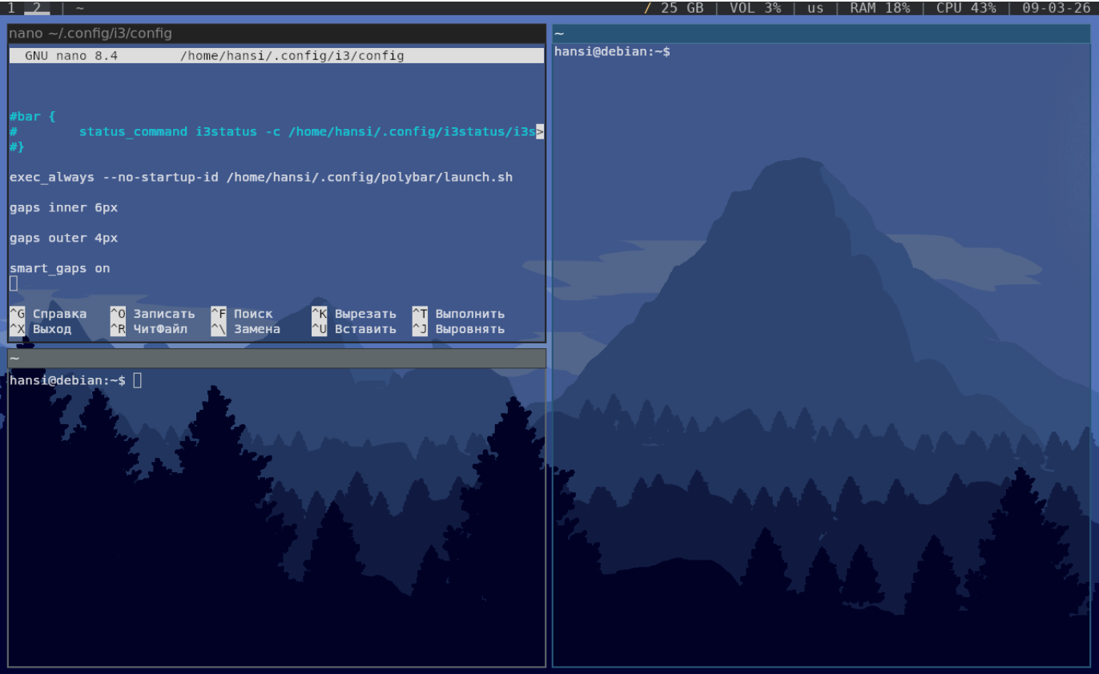

Slide 21

Создание лока системы

